Slide 1
C++ 포인터와 동적할당
금융공학 프로그래밍

Slide 2
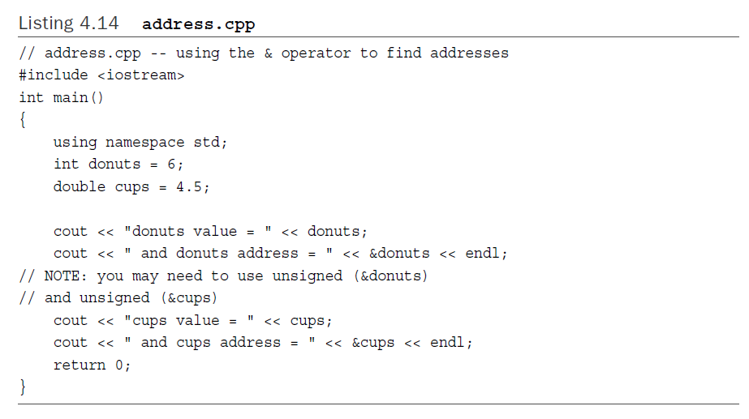
Address

Slide 3
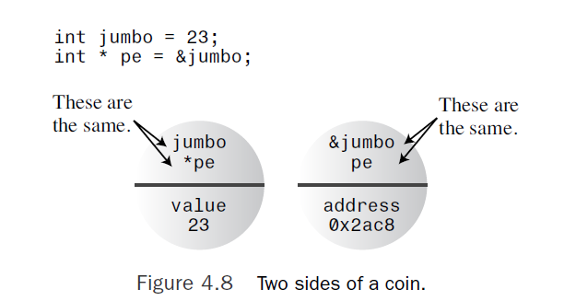
Pointer

Slide 4
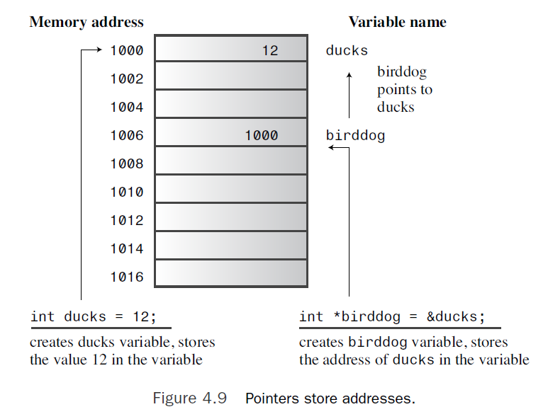
Address & Pointer

Slide 5

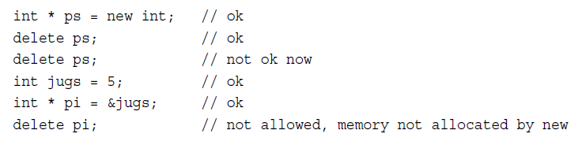

동적할당
new / delete
해제된 메모리를 다시 delete할 수 없음, new 아닌 메모리 delete 할 수 없음
다른 이름으로 delete 하기

Slide 6
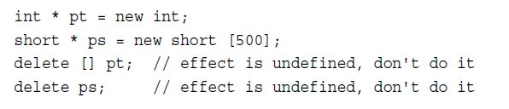
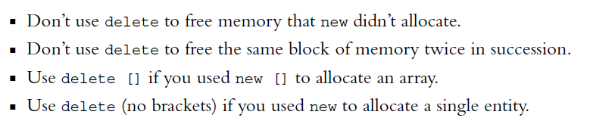
Dynamic Array
주의사항

Slide 7
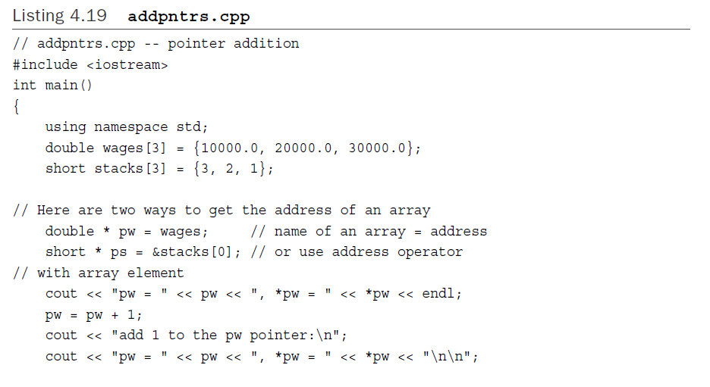
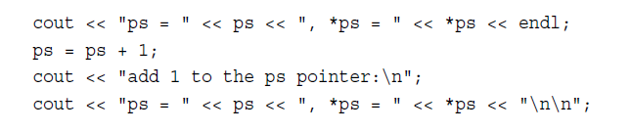

Slide 8
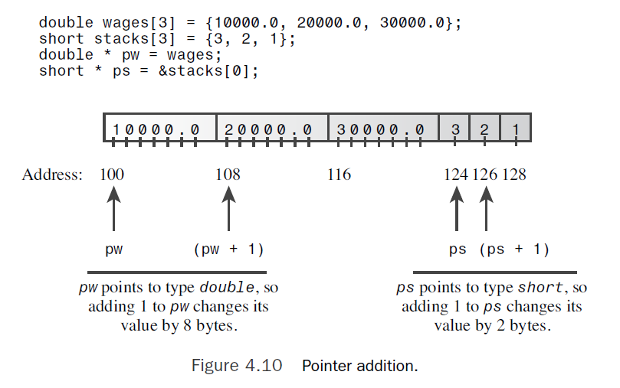

Slide 9
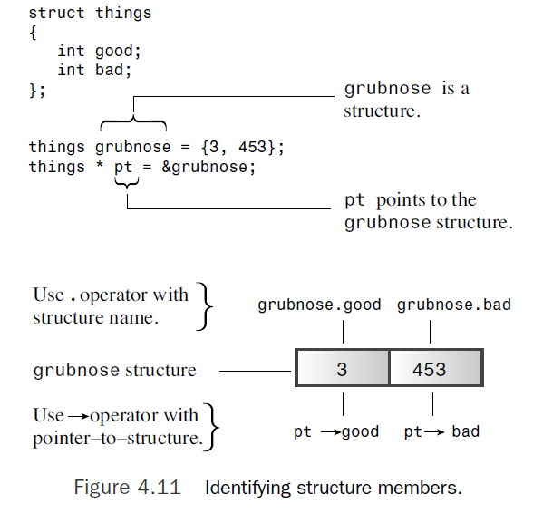
구조체 포인터

Slide 10
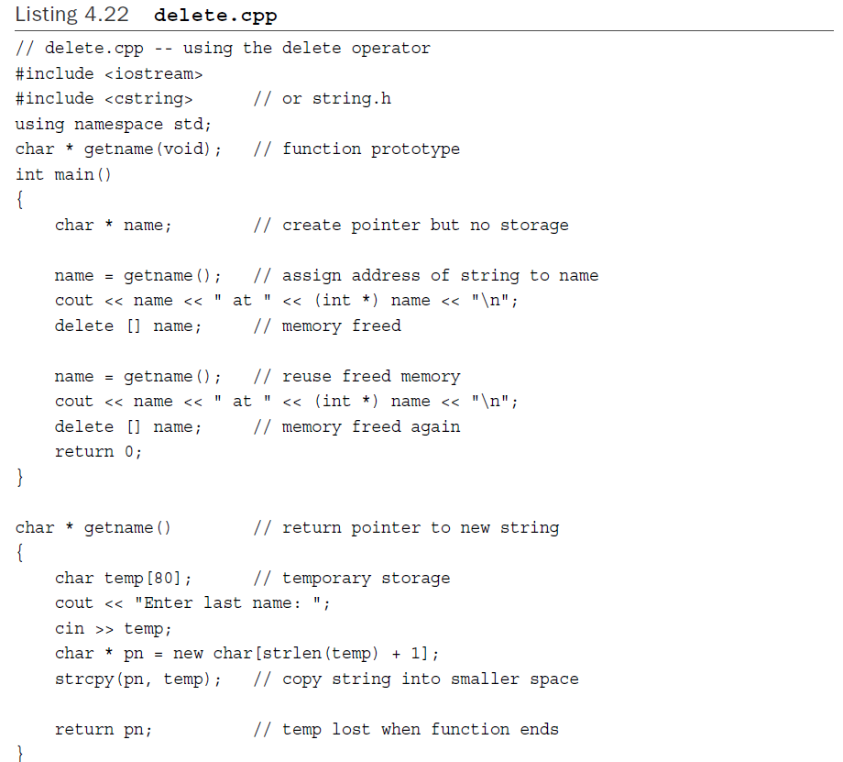

Slide 11
Q & A

